Slide 1
МКУК Красносельский СДК ВИКТОРИНА «Символы России»
Составитель: ТЕЛИТЧЕНКО СВЕТЛАНА ВИКТОРОВНА
МКУК КРАСНОСЕЛЬСКИЙ СДК

Slide 2
Когда впервые триколор приобрел официальный статус российского флага?
При Александре
впервые триколор приобрел официальный статус российского флага в 1896г При Николае 2
ПРАВИЛЬНЫЙ ОТВЕТ 5 БАЛЛОВ
При Петре 1
Анны Иоановны
в 1896г При Николае 2

Slide 3
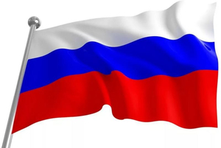
Для чего нужен флаг?
флаг это символ государства
Флаг государства - это его символ (наряду с гербом и гимном)
Правильный ответ-5 баллов
флаг необходим для украшения башен
флаг разделяет границы государств
флаг развевается над городом

Slide 4
В каком порядке расположены полосы на флаге России?
синяя, красная , белая
Государственный флаг Российской Федерации представляет собой прямоугольное полотнище из трех одинаковых по размеру горизонтальных полос: верхняя – белого (мир, чистота, надежда), средняя – синего (цвет безоблачного мирного неба, верности и правды) и нижняя – красного цвета (огонь и отвага). Правильный ответ-5 баллов
красная, белая, синяя
белая, синяя, красная
белая, красная, синяя

Slide 5
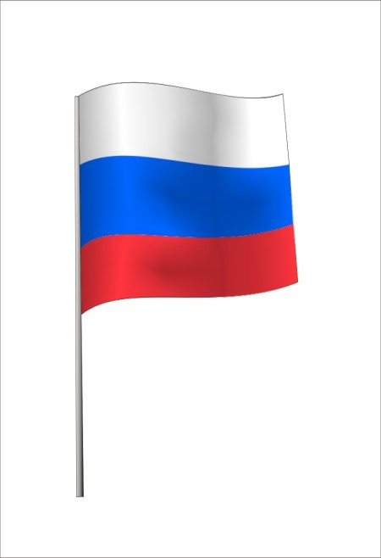
Когда официально отмечают в России День Флага?
12 июня
Официально отмечают в России День Флага 22 августа
Правильный ответ-5 баллов
22 августа
4 ноября
7 декабря

Slide 6
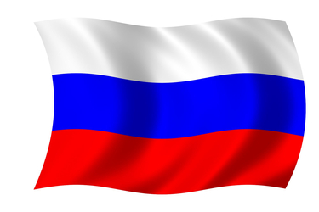
В каком году был утветждён Российский тиколор?
1859г.
Российский триколор был
Утверждён в1993году
Правильный ответ-5 баллов
1993г.
1891г.
1994г.

Slide 7
Сколько голов у орла на гербе России?
одна
Поскольку одна часть нашей страны расположена в Европе, а другая в Азии, то и головы орла обращены каждая в свою сторону. Тем самым они смотрят за порядком: одна в европейской части России, а другая в Сибири и на Дальнем Востоке.
Правильный ответ-5 баллов
две
три
четыре

Slide 8
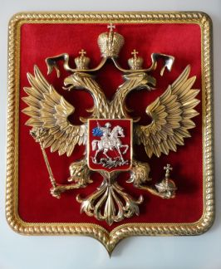
Что такое "герб страны"?
рисунок с орлом
Герб – это отличительный знак государства, изображаемый на флагах, монетах, печатях, государственных и других официальных документах.
Правильный ответ-5 баллов
эмблема с отличительными символами страны
изображение Георгия Победоносца
рисунок на монете страны

Slide 9
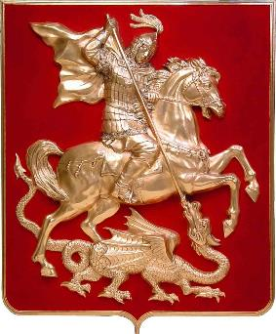
Что означает изображение всадника на гербе России?
Всадник, поражающий копьём дракона, – древний символ борьбы добра со злом, света с тьмой и защиты Отечества. Зовут всадника Георгий Победоносец. В руках у него серебряное копье, которым он поражает змея, а верный конь топчет змея копытами. Змей – символ зла. Наш герб символизирует победу добра над злом, красоту и справедливость. Правильный ответ-5 баллов
Силу нашей армии
Исторические события
победу добра над злом
Силу воинов

Slide 10
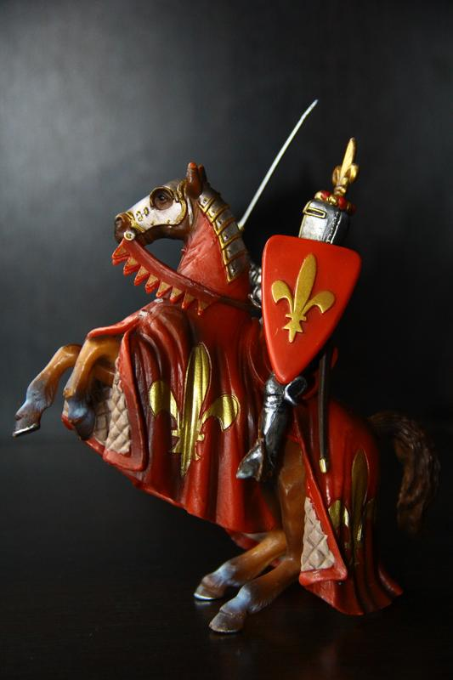
Кто первыми начали придумывать гербы?
путешественники, чтобы знать, в каких странах побывали
Самые первые гербы появились в Западной Европе в средние века. Это были личные знаки рыцарей, которые ставили на боевых щитах, а также на шлемах, флагах и попонах лошадей. Они помогали закованным с головы до ног воинам различать друг друга на расстоянии. Герб был знаком чести и рода. Правильный ответ-5 баллов
рыцари, чтобы различать войска
главы государств, чтобы обозначить свою территорию
жители, чтобы не перепутать города

Slide 11
Что такое гимн страны?
Марш на вынос флага
Государственный гимн (также национальный гимн, национальная песня) —торжественная патриотическая музыкальная композиция, признанная правительством страны одним из государственных символом в качестве официальной национальной песни. Один из официальных государственных символов Российской Федерации, наряду с флагом и гербом Правильный ответ-5 баллов
торжественная песня, прославляющая страну
торжественная песня о наших достижениях
музыкальное произведение для исполнения на всех праздниках

Slide 12
Подсчитайте ваши результаты . 50 баллов Поздравляем Вас с заслуженной победой в конкурсе! Желаем не останавливаться на достигнутом, всегда двигаться вперед, покорять любые вершины.

